Slide 1




Slide 2

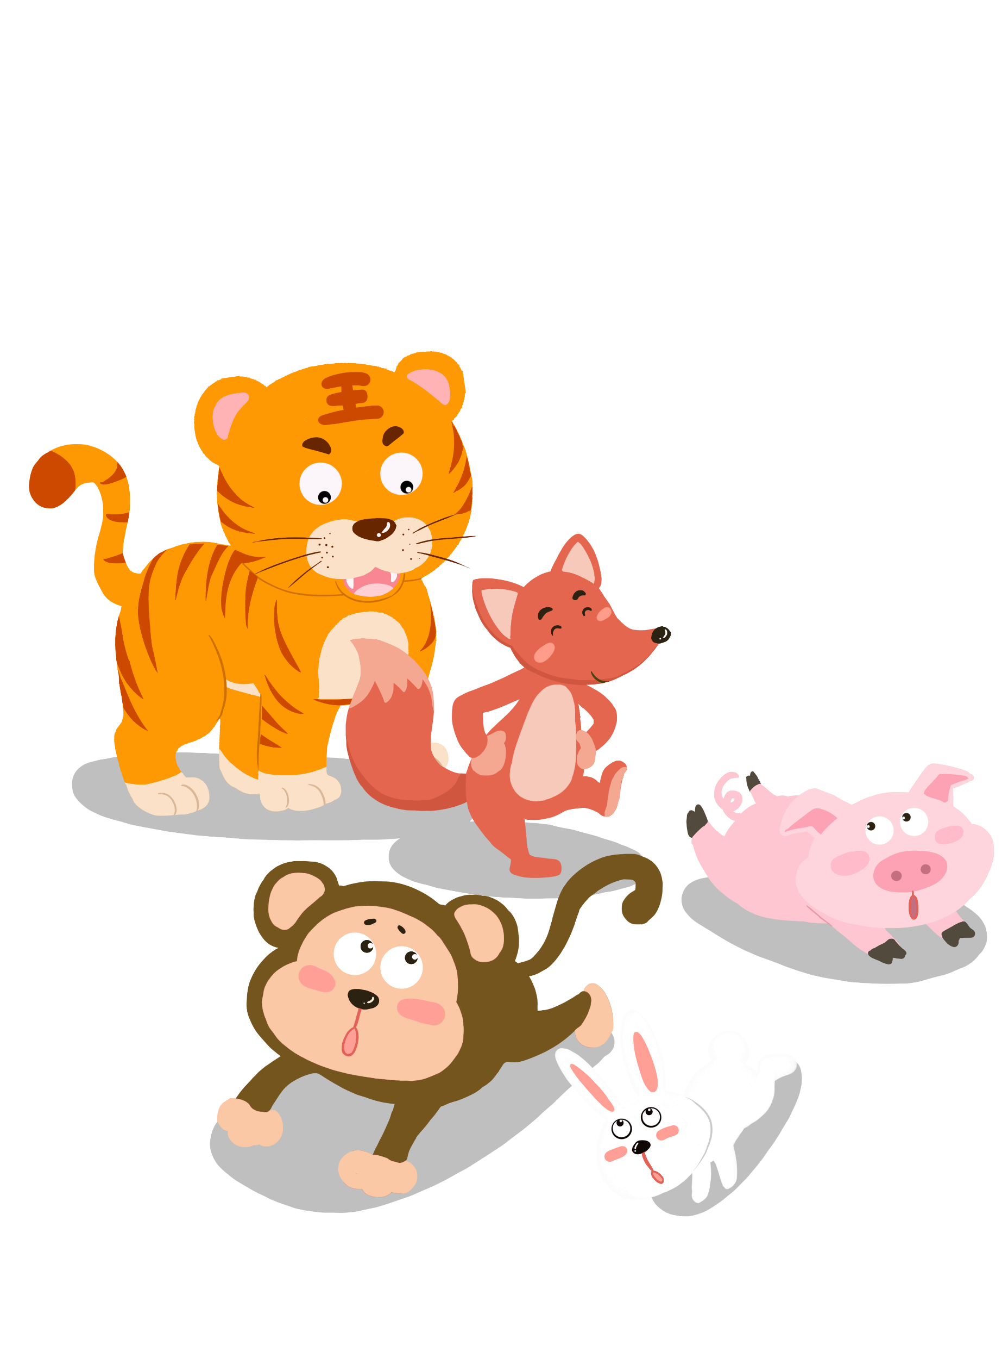

Đố vui về thế giới động vật và thực vật xung quanh.

Slide 3


Bốn cây cột dừa hai cây đinh sắc
Một cái đong đưa một cái ngúc ngoắc
Hỏi là con gì?
Đáp án: Con voi

Slide 4
Con gì lông vằn mắt xanh
Dáng di uyển chuyển, nhe nanh tìm mồi
Thỏ, nai gặp phải hỡi ôi
Muông thú khiếp sợ tôn ngôi chúa rừng?
Đáp án: Con hổ

Slide 5
Chuyền cành mau lẹ
Có cái đuôi bông
Hạt dẻ thích ăn
Đáp án: Con sóc

Slide 6



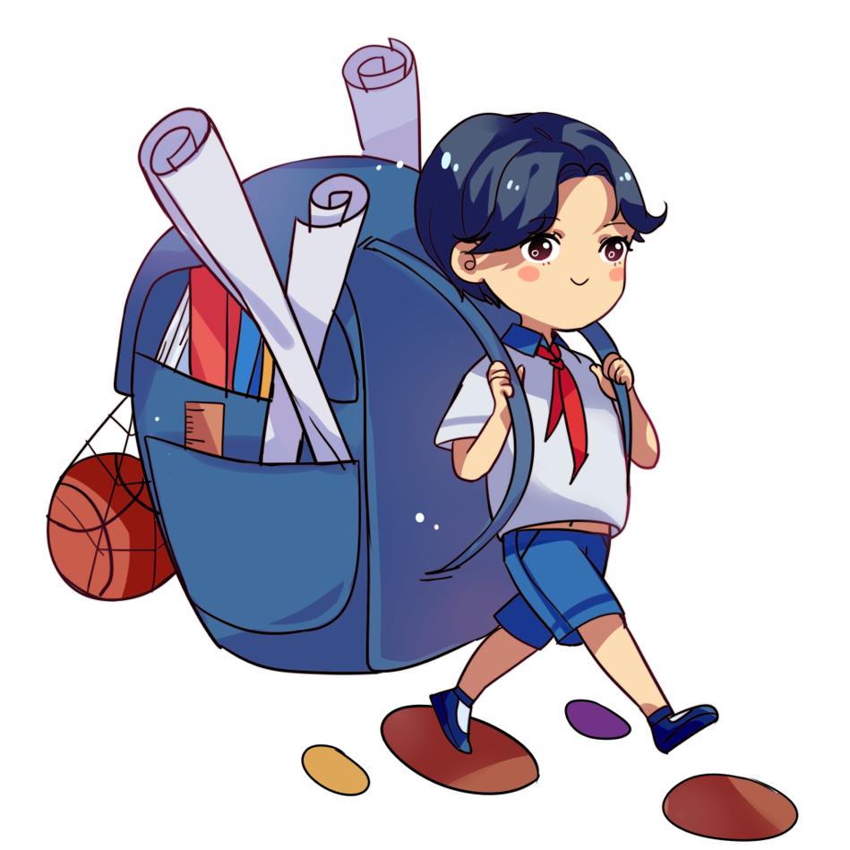
Tiếng việt 2
Tiếng việt 2

Slide 7





Tìm đọc một cuốn sách viết về
chuyện lạ đó đây.

Slide 8


Trình bày trước lớp về điều em thích nhất trong cuốn sách

Slide 9
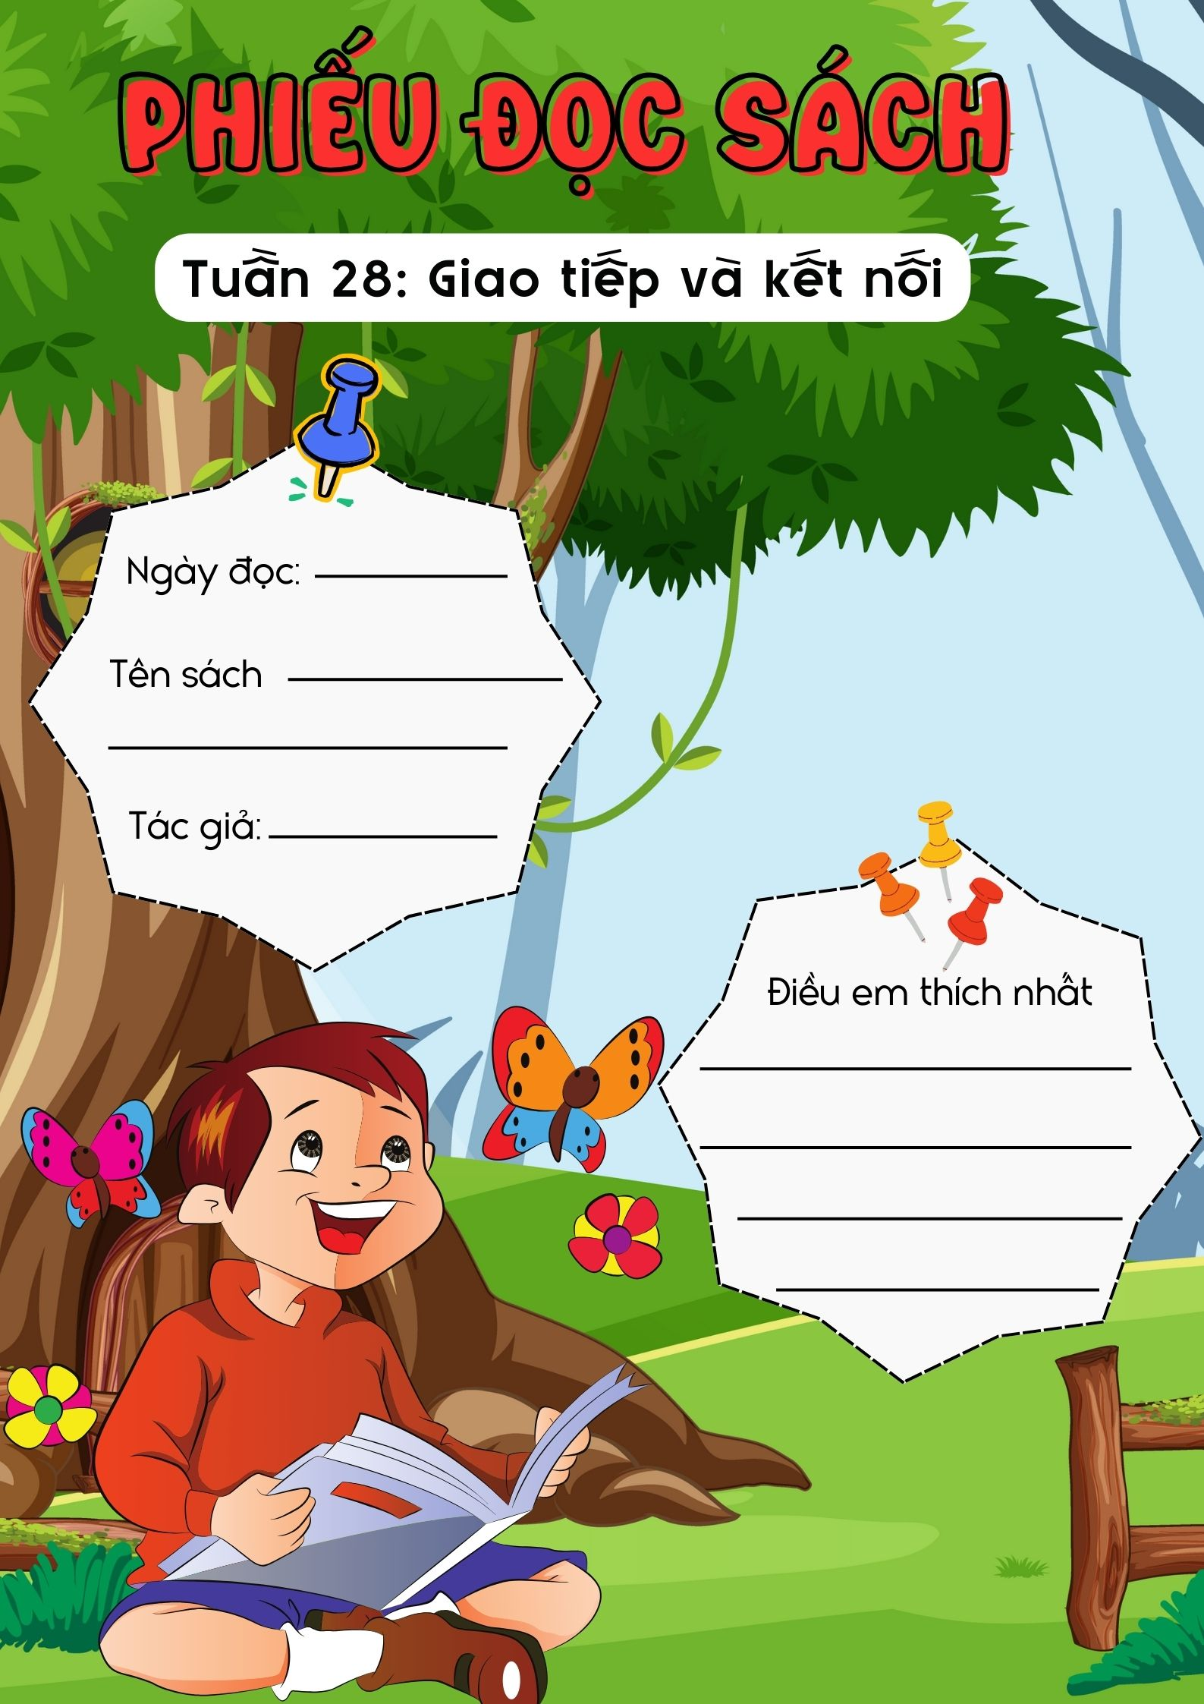
Viết vào phiếu đọc sách

Slide 10



